Slide 1
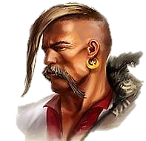
У сяйві
козацької
слави
Вчитель I категорії
Овсяннікова Т.М.

Slide 2
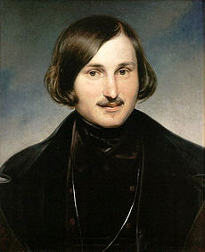
«Так ось вона, Січ! Ось те гніздо, звідки вилітають усі ті, горді і дужі, як леви! Ось звідки розливається воля й козацтво на всю Україну!»
М.В.Гоголь

Slide 3
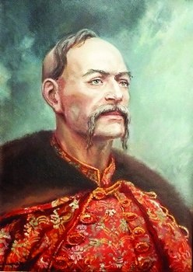
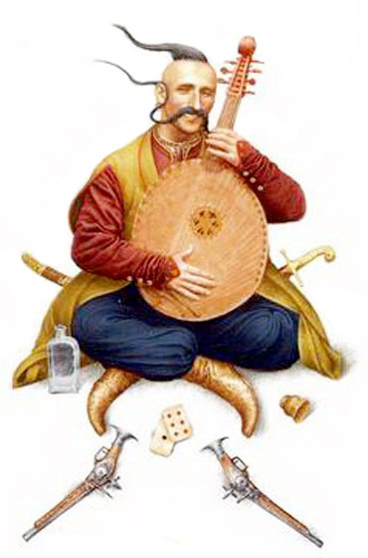
Козак Мамай
Байда Вишневецький

Slide 4
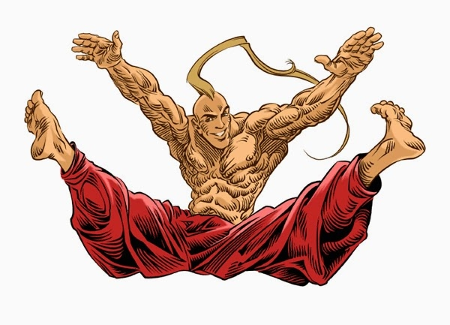
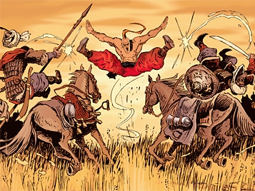
Гопак

Slide 5
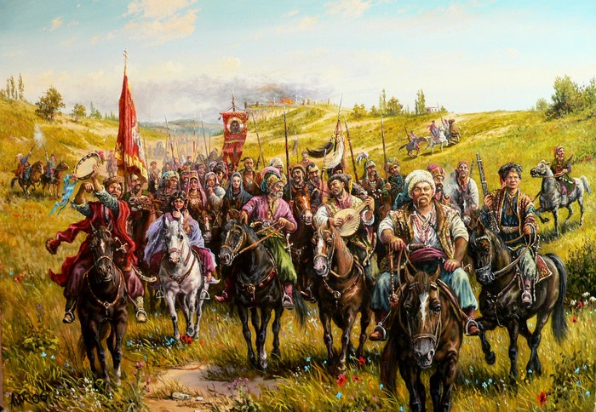
А попід горою яром долиною козаки йдуть…

Slide 6
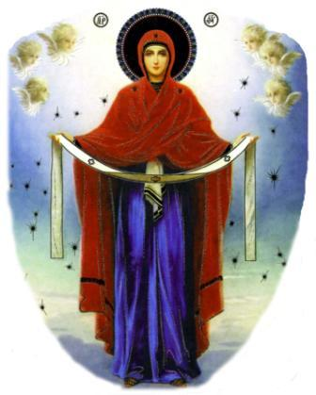
Покрова
Пресвятої
Богородиці
Покровителька козацтва

Slide 7
Молодці!
Дякую за урок.

